Slide 1
Welink视频会议系统使用指南 与会者版
信息网络中心
2020年1月

Slide 2
账号注册
信息网络中心将在近日为您预先创建Welink的账号，创建账号后，您的手机将收到如下短信：
【华为云WeLink】尊敬的xxx（姓名）：广西大学已为您开通WeLink帐号，请使用 **********（登录手机号） 登录APP，首次登录请设置密码，下载地址：http://t.cn/EZEvZWf

Slide 3
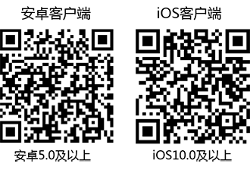
软件下载安装
方式一：点击上页中收到短信中的链接下载
方式二（手机版）：在应用商店中搜索welink下载，目前苹果App Store和大部分的安卓应用商店都可以下载。
方式三：华为官网链接下载 https://www.huaweicloud.com/product/welink-download.html，可下载PC版本或者手机版本。PC版本下载后按照常规软件安装方式安装即可。
方式四：扫码下载

Slide 4
初次登录系统
打开APP，将弹出首次登录的界面
输入您的手机号（如果有多个手机号码的，请注意使用注册短信中的号码）
点击“获取验证码”
输入收到的验证码，点击“下一步”

Slide 5
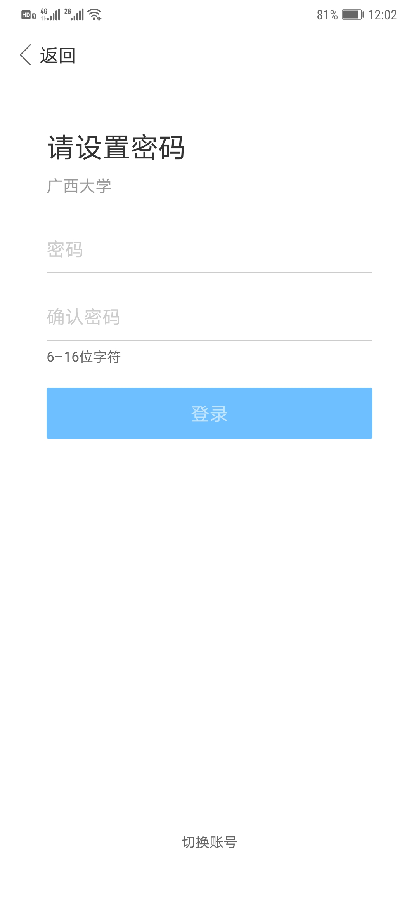
设置密码
正确输入验证码后，弹出页面，提示您为广西大学用户
设置密码：按照要求设置密码及确认密码
点击“登录”

Slide 6
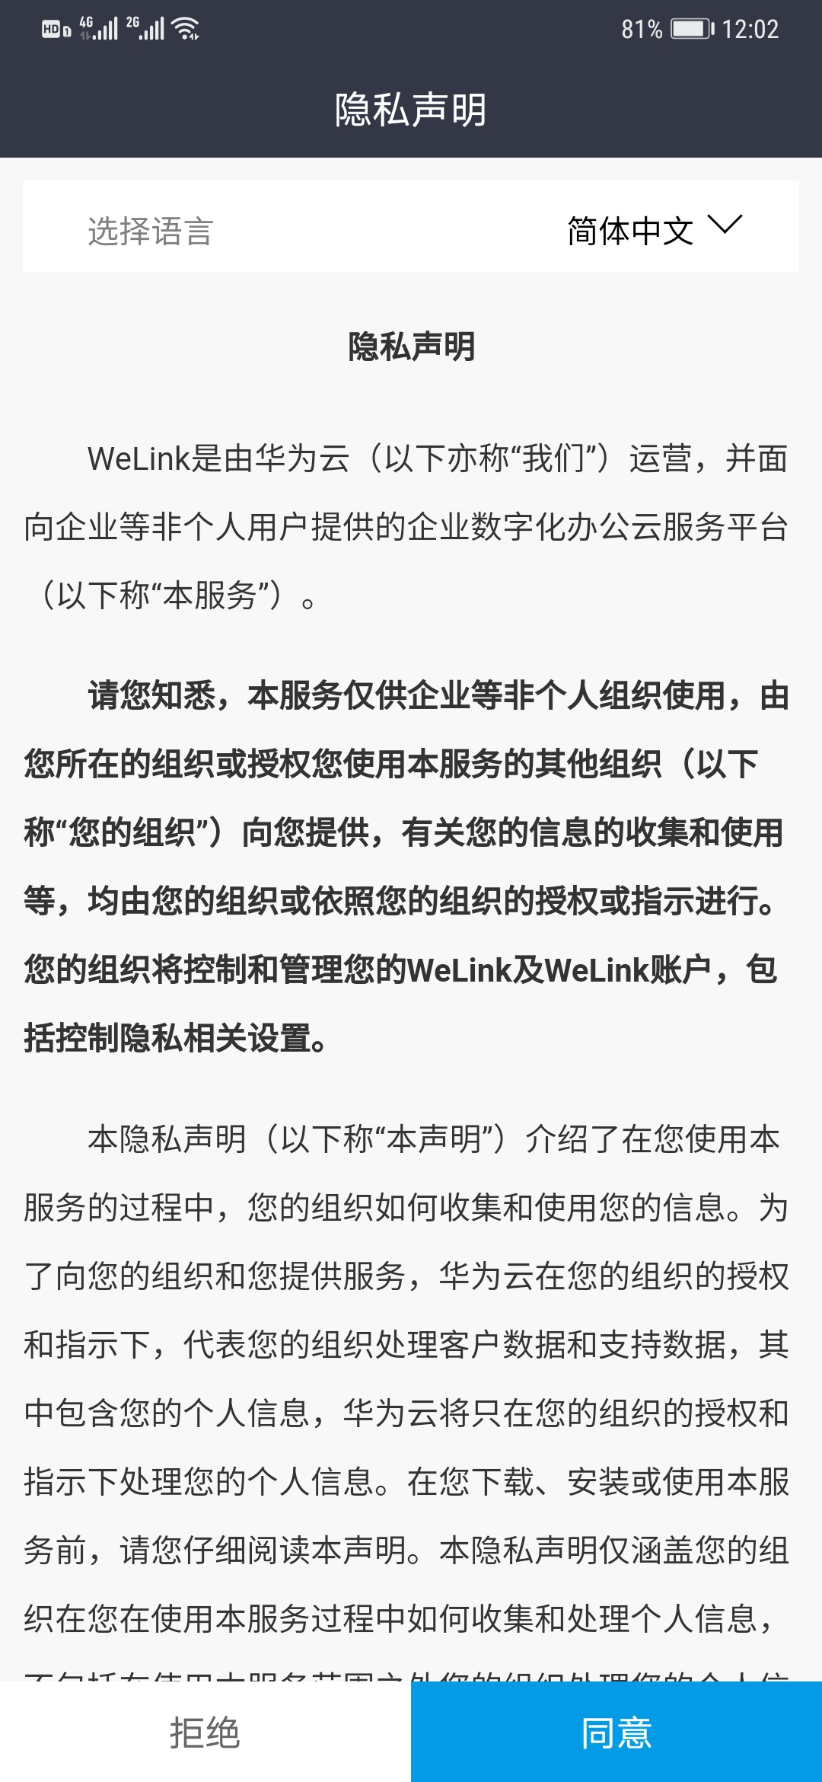
隐私声明
弹出隐私声明窗口
点击“同意”

Slide 7
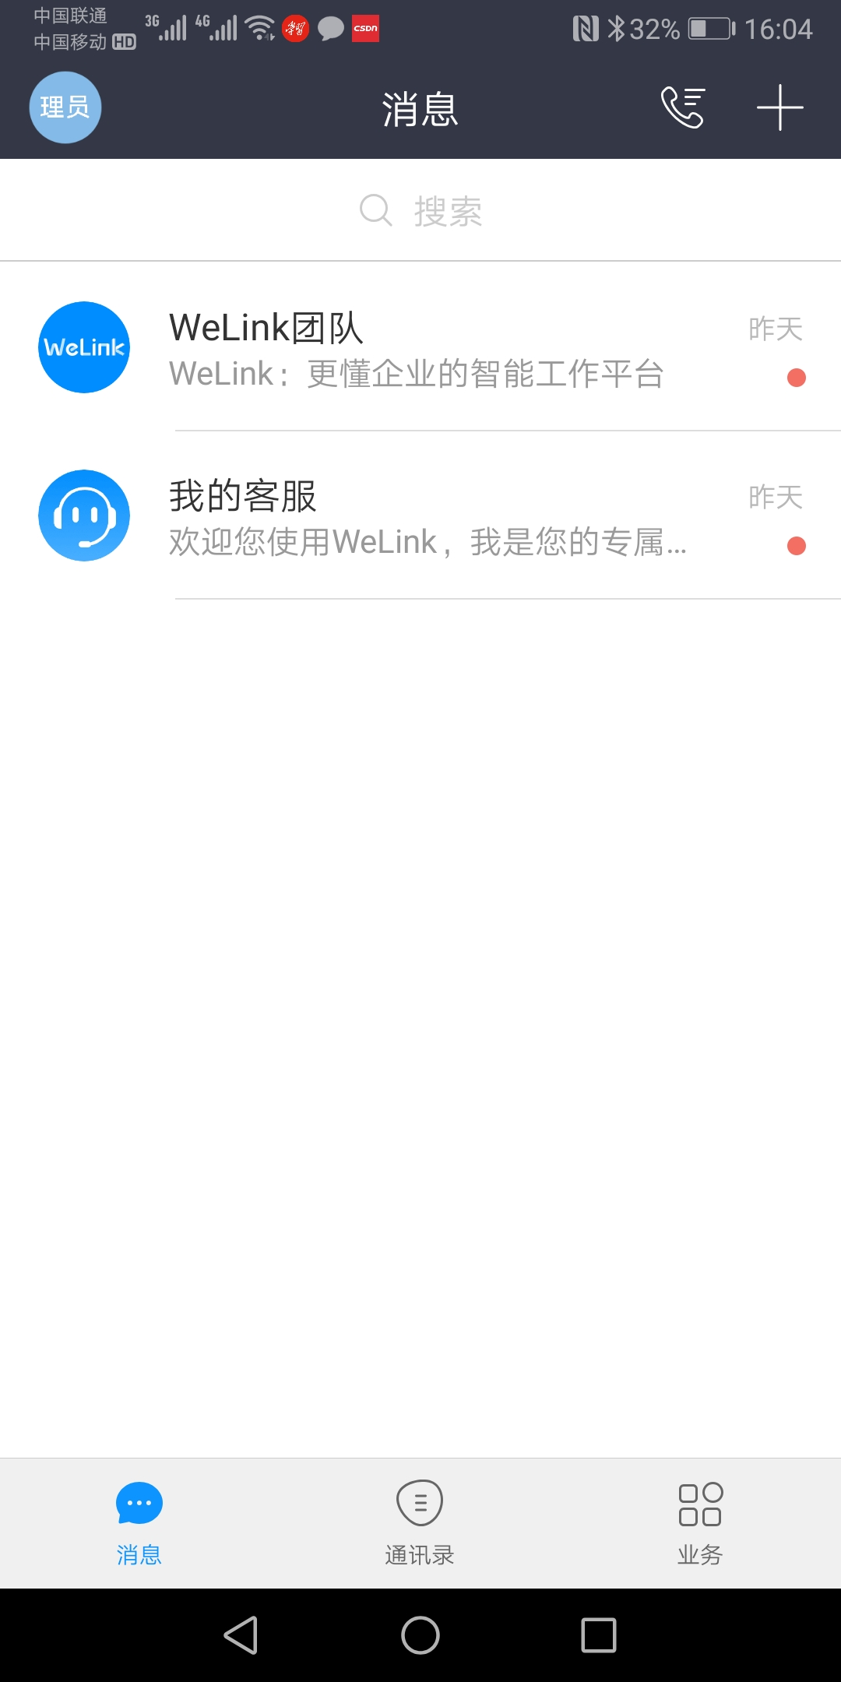
进入系统
此时APP进入welink系统
APP底部有“消息”、“通讯录”和“业务”三个导航菜单，常用菜单为“通讯录”
点击左上角用户名的小圆圈，可以进入个人中心

Slide 8
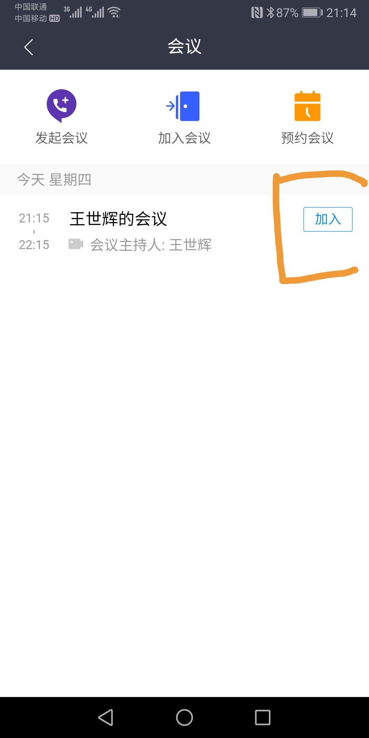
进入会议
方式一（短信跳转）：点击会议邀请短信中的链接，用浏览器打开网址，提示“请求离开浏览器前往welink应用”，点击允许，此时将自动跳转到welink 应用并自动进入会议
方式二（APP内进入）：打开welink 后，在“消息”导航，点击右上角“+”好，进入会议界面
在会议列表中点击“加入”可直接进入会议，只要会议创建时指定了您是与会者，则此处都可以看到该会议的列表，注意选对会议。
方式三：如果点击屏幕上部的“加入会议”按钮，则可以输入会议ID进入会议（此方式是用于列表中没有的会议）

Slide 9
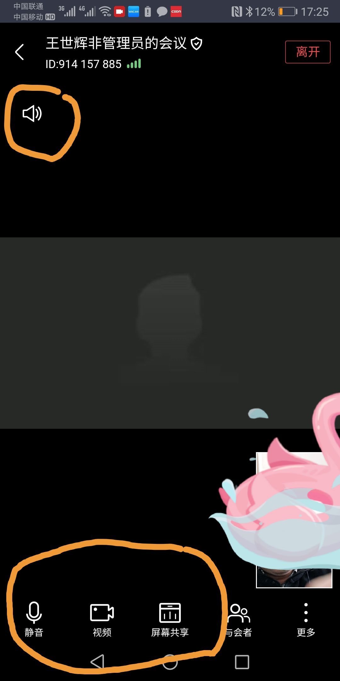
常规参会操作
浏览参会人员画面：在默认状态下，手机每个屏幕可以显示4个与会人员的画面，当上线与会人员超过4个时，将可以通过滑动屏幕查看其他与会者，类似手机滑动桌面选择不同的app
点击屏幕出现底部导航时，可以打开/关闭麦克风、摄像头等。也可以点击画面上的扬声器/耳机图标进行切换（通常声音小就是因为处于耳机模式）

Slide 10
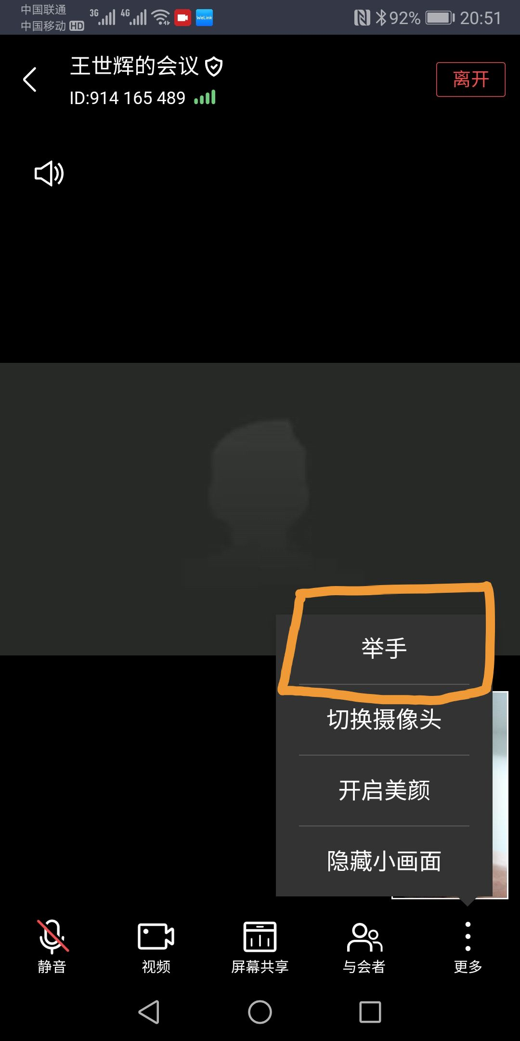
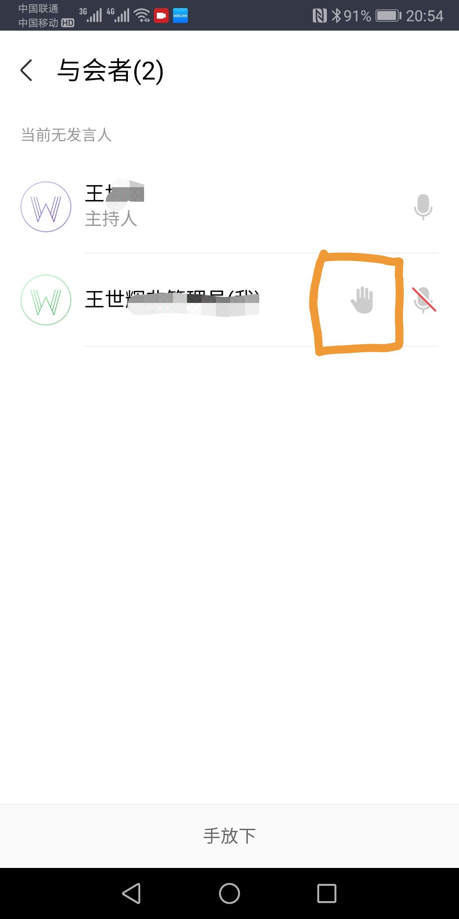
举手
在会议期间，通常与会者被主持人设置静音，此时可如果需要发言，可以举手示意，由主持人控制打开您的麦克风以及广播您的视频。方法如下：
在会议界面点击右下角“更多”按钮，点击“举手”，系统提示举手成功，并可在“与会者”中看到你的举手图标

Slide 11
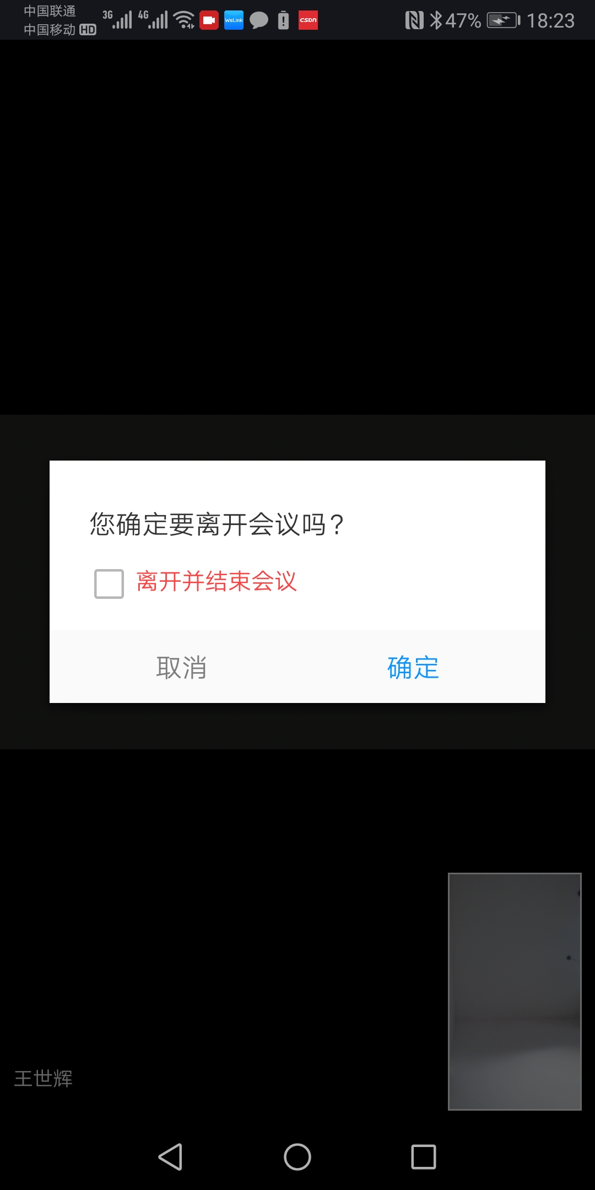
离开会议
在会议画面上，点击“离开”便可离开会议，如果会议没有结束，可以重新进入会议

Slide 12
以上即为welink视频会议系统与会者的主要功能介绍，截图均为安卓版本的手机截图，苹果手机ios版本和电脑PC版本的功能类似，在此不做重复介绍
更多功能可查看华为官网：https://support.huaweicloud.com/usermanual-welink/welink_appuse.html
信息网络中心技术支持：王老师 电话：3236214-8006（近期工作时间均可拨打）

